Slide 1

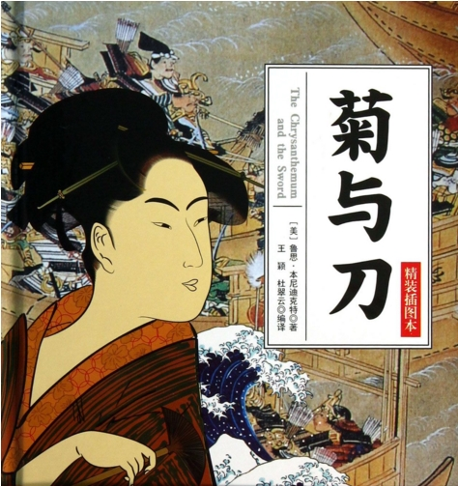
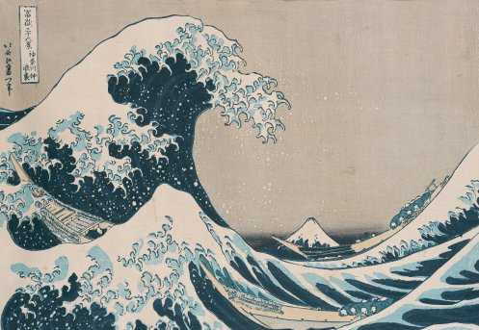
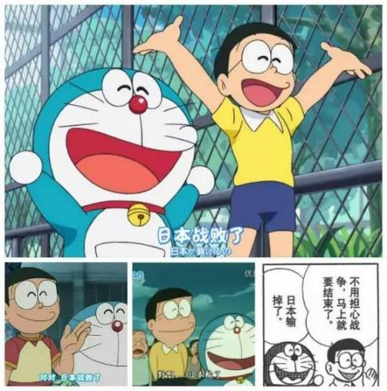
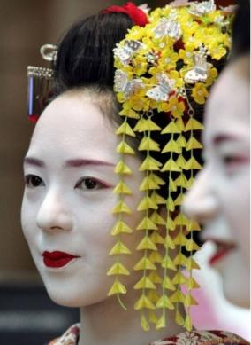
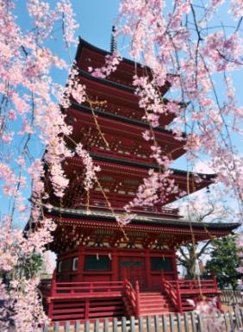


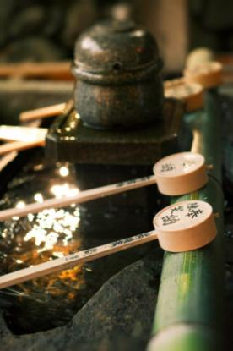
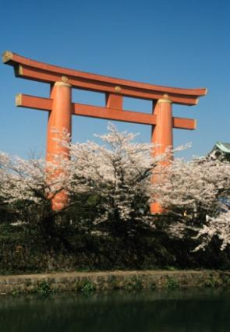
既生性好斗而又温和谦让
既穷兵黩武而又崇尚美感
既桀骜自大而又彬彬有礼
既顽固不化而又能伸能屈
既勇敢而又懦怯
既忠贞而又心存叛逆
既驯服而又不愿受人摆布
既保守而又敢于接受新的生活方式
…… ……
这是一个需要我们去了解的民族
无论是作为朋友
还是作为敌人

Slide 2
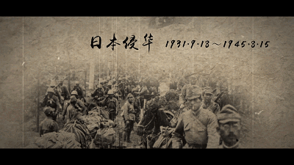
莆田市图书馆主办
“鬼子”来了
莆田市外国语学校 郑桂珊

Slide 3
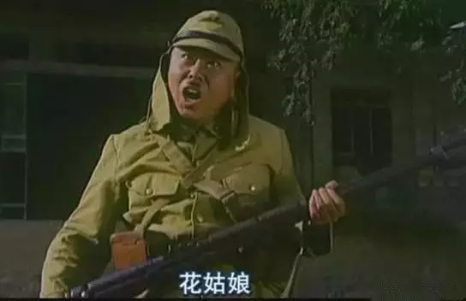
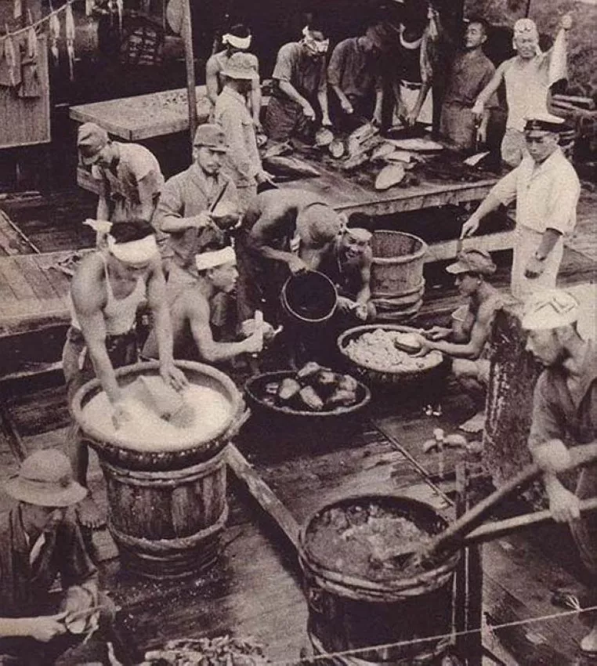
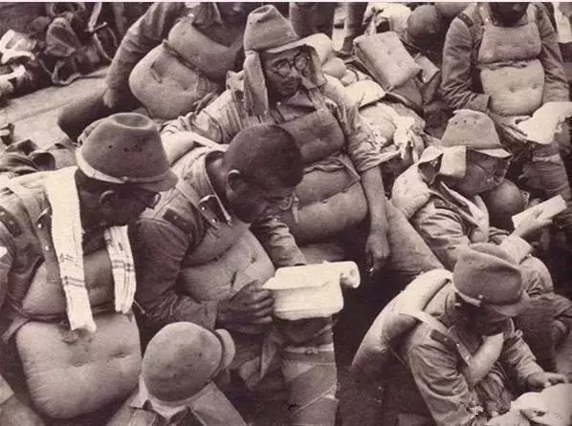
?

Slide 4
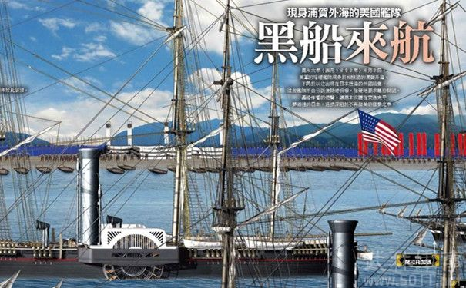
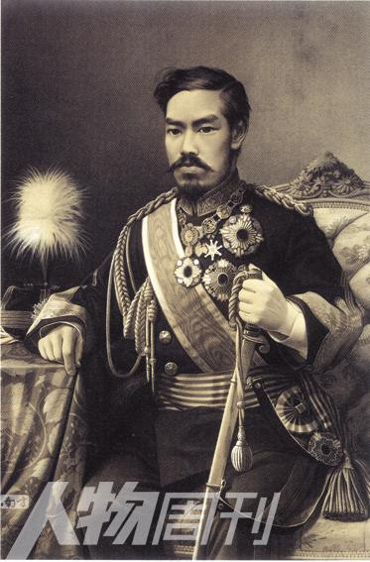
明治天皇
在日本
天皇不是人 是神
是一个国家、一个民族的所有寄托
国家战争机构的最高统帅

Slide 5
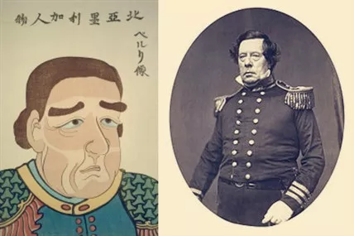
倒幕?尊王攘夷?--吉田松阴
当今日本“继续扩充武备，大造船舰”
坂本龙马认为，如果日本想要在今后的世界中以一个强国的姿态存在，那么首先要做的，就是“统一”——无论幕府将军还是藩国诸侯，大家都化零为整，变成一个整体。而这个整体的领导者，则应该是天皇。
福泽谕吉说：“美国人跨海而来，彷佛在我国人民的心头上燃起一把烈火，这把烈火一经燃烧起来便永不熄灭。”
佐久间象山：“人的一生，20岁之前只需要考虑自己即可；30岁之前，则须考虑家人和家乡；到了30岁之后40岁之前，则必须为日本的国事尽心尽力；至于40岁之后，则应该把心思都放在整个世界上了。”

Slide 6
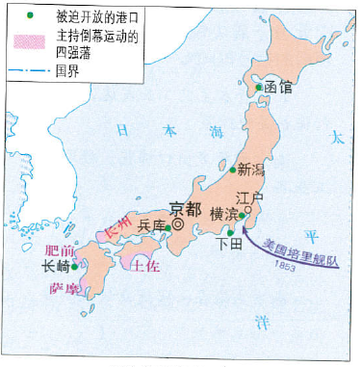
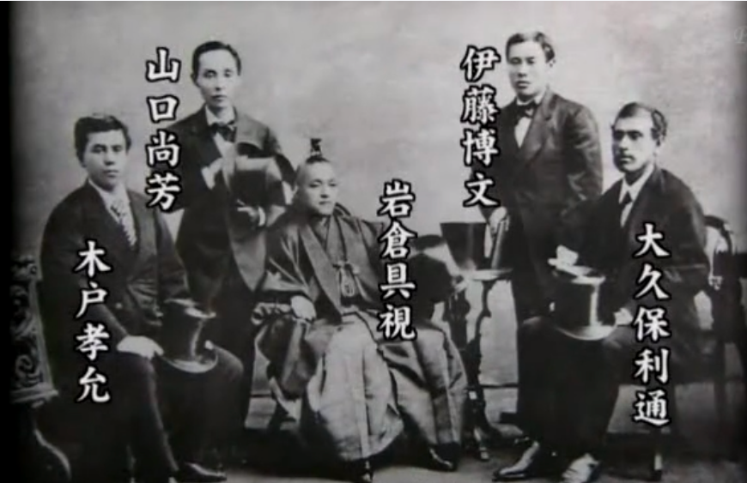
17世纪时，西方科学便已东渐，流入日本。。。他们在英美政治、西方科学、医学和地理方面的知识着实令人叹服。。。掌握着详细的美国地图，也知晓美国的政治制度。
——伊恩∙布鲁玛《创造日本：1853-1964》

Slide 7
明治维新（1868年）
方面 | 措施
政治
废藩置县、中央集权
经济
引进技术、殖产兴业
军事
实行征兵制，建立新式军队
文化教育
“文明开化”，向西方学习，改造日本的教育、文化和生活方式
“天皇制度成为一个有力之统合力量，影响力大得异常。它是国家、社会、个人等认同的共同起点。” ——美国学者戈登

Slide 8
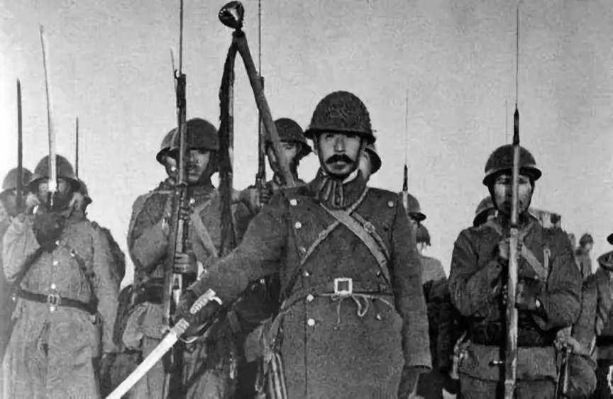
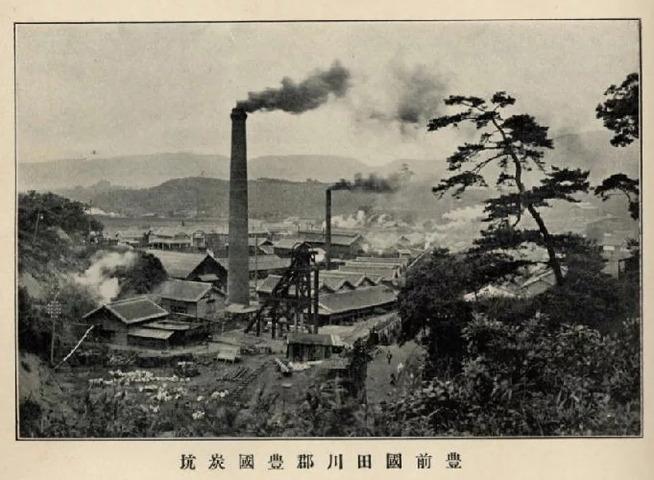
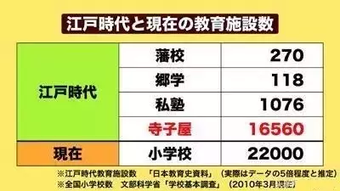
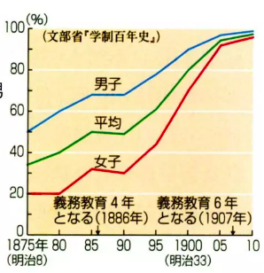
众说纷纭
1891年，日本全境的铁路已超过3300公里……相比之下，疆域辽阔的大清帝国铁路竟只有日本的1/9。从修铁路这一事项就可以观察到，中日百年之国运异途，显非天数，而尽为人算。
——吴晓波《跌荡一百年》

Slide 9
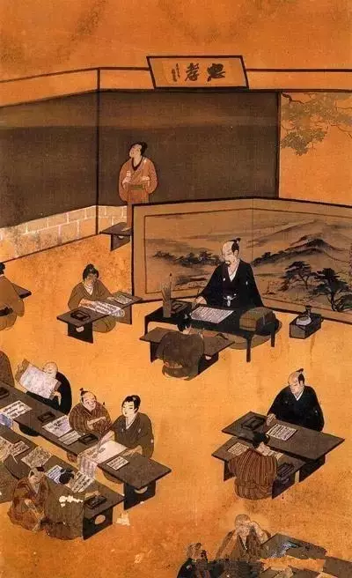
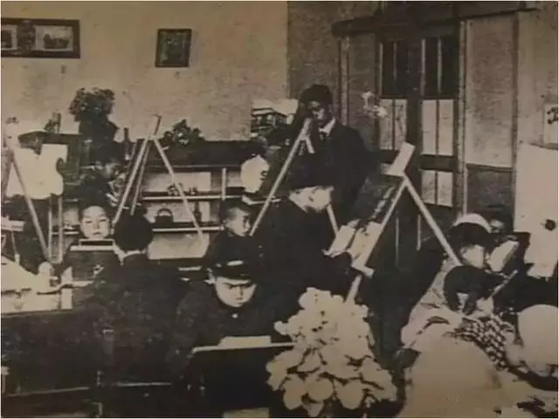
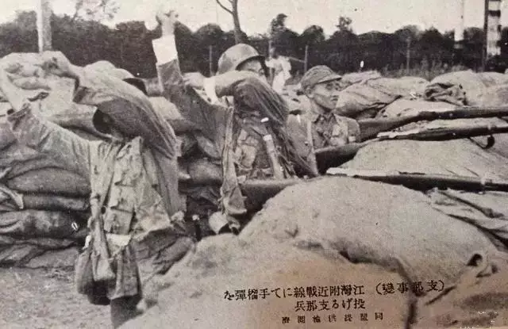
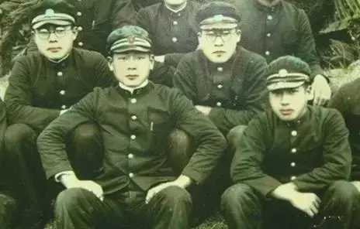
幕末的日本，民众识字率已经很高了，据统计男子有45%识字，女子有15%识字。1874年，俄国学者梅契年科夫来日本讲学，他在《回忆明治维新》中，惊叹日本的民间识字率之高，就连车夫、女佣等底层百姓一有空就看通俗读本。据他了解，明治前江户城里青少年的就学率达到70-86%，识字率超过50%，而在同时期的欧洲，英国的识字率是20-25%，法国是14%，沙俄首都莫斯科约为20%。
识字率≠文明度

Slide 10
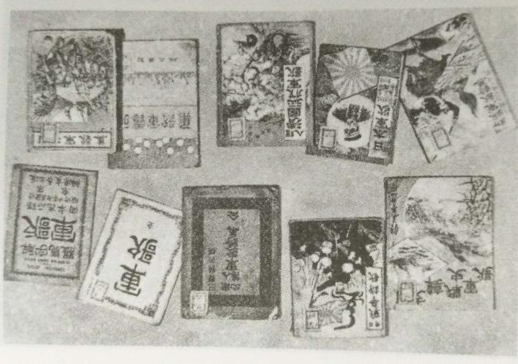
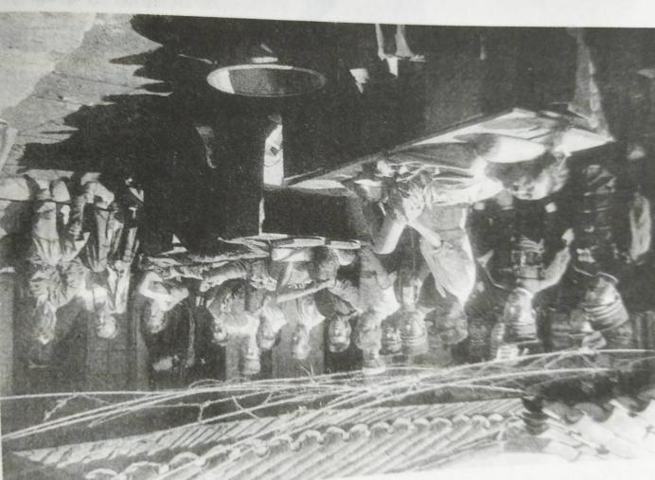
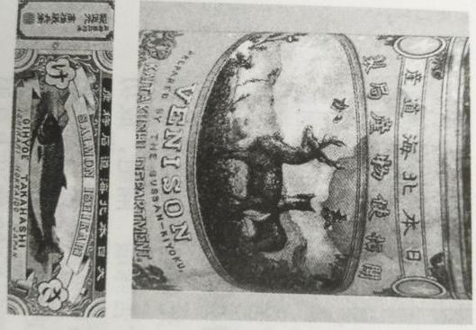
日清两国士兵体格比较
明治二十七年（1894）12月调查
 | 年龄 （平均） | 身高 （cm） | 体重 （kg） | 呼吸缩长差 （cm） | 肺活量 （ml） | 握力 （kg）
日本兵 | 21岁5个月 | 164.8 | 61.3 | 7.03 | 3,631 | 41.0
清兵 | 29岁10个月 | 166.6 | 54.8 | 6.70 | 3,029 | 31.0
评价 | 清兵年长 | 清兵高 | 清军轻 | 清兵少 | 清兵少 | 清兵弱
军用罐头
明治天皇参与创作军歌
欧美吊瓶输液技术

Slide 11
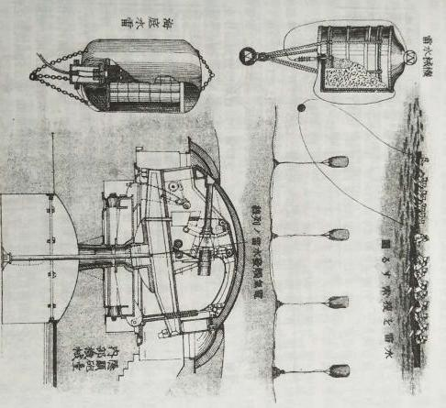
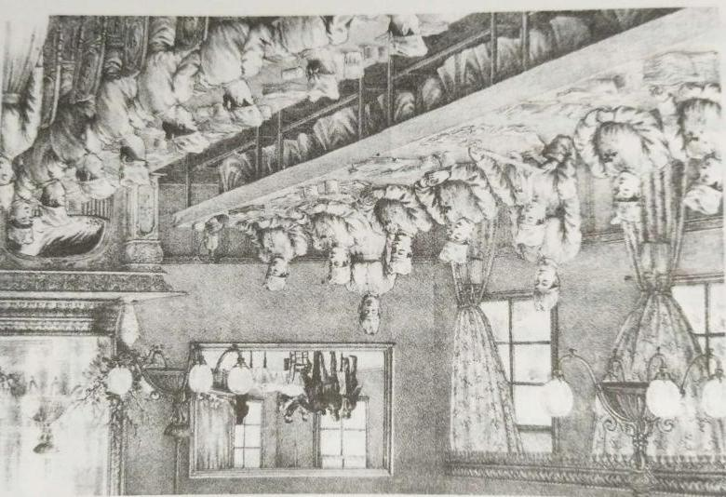
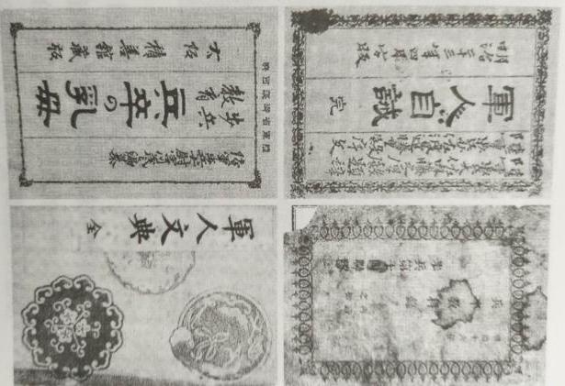
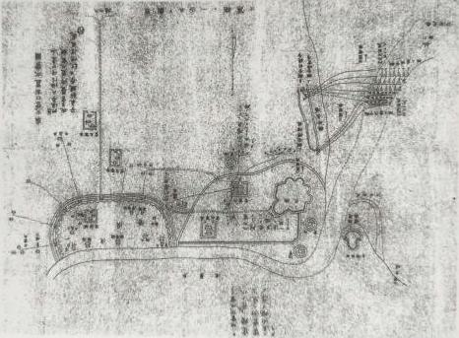
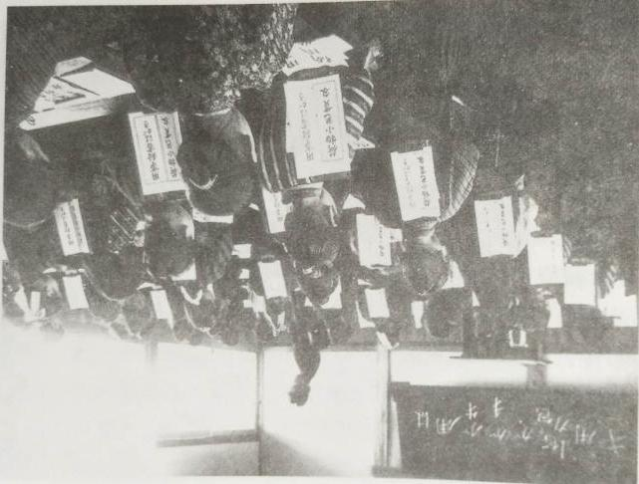
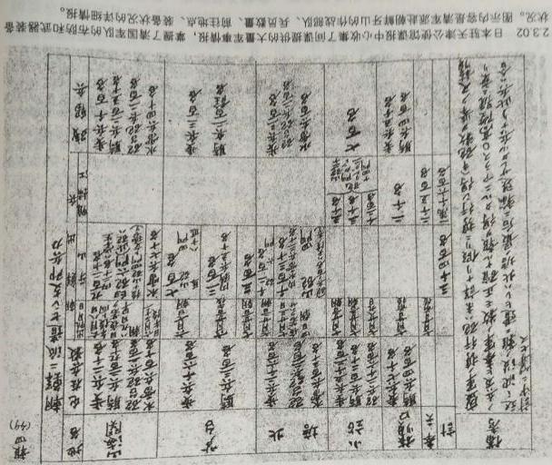
从中国得到的各种军事情报
日本军人教育
美子皇后组织为前线医院制作包带
女子识字率约50%

Slide 12
战争是力量的竞赛
项目 | 清朝 | 日本
兵役制度 | 佣兵 | 义务兵役制
武器 | 陆军：枪械装备率85% 武器的种类、规格过于混杂 | 枪械装备率100%
枪械装备率100% | 海军：航速16节以上战舰2艘 | 航速16节以上战舰10艘
指挥官 | 提督丁汝昌无海战经验 | 司令伊东祐亨参加过戊辰海战
交通运输 | 保有铁路300公里， 租赁洋船运兵 | 铁路3200公里， 海陆军征用汽船136艘
兵站支援 | 后勤不能保障 | 兵站物流系统成熟
军队医疗 | 无组织状态 | 严谨的军事医疗体系
情报搜集 | 没有专门情报机构 | 广泛收集政治、经济、军事情报
媒体宣传 | 严控，无法扩展影响 | 有效动用，打造形象
军夫体制 | 缺乏明确后勤保障 | 15万军夫大军
Notes:
日本学者藤村道生评论：“北洋陆军装备毛瑟枪和克鲁伯炮，所以，在武器方面，它比使用村田式步枪和青铜山炮的日军优越。但它不过是内战用的、示威用的军队。它完全没有近代战争所必须的给养、运输机构和兵站设备。因此，它不能把兵力集中到一个地方，并且机动能力太低，部队转移时总是发生很大的混乱。在这种情况下，它不可能进行运动战，退守防卫就成了它作战的中心。”

Slide 13
日本撮尔小国，外强中干，久为寰海所共识......区区一日本......唯有决议主张，大加驱剿，兵威既振，以后办理交涉事务，自能就我范围。
——褚成博（清朝给事中）
近代外交意识
天朝上国意识
近代国民意识
军事体制
教育体制
后勤体制
根源：制度上的落后

Slide 14
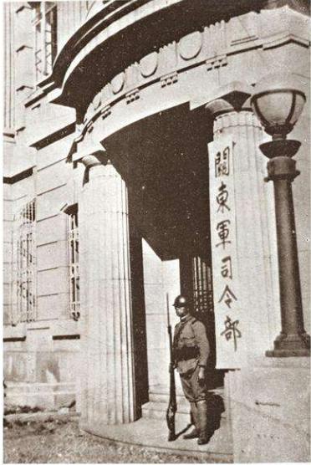
1894年至1895年
甲午战争
清政府战败，被迫签订《马关条约》，割让辽东半岛、台湾及澎湖列岛给日本，赔偿日本军费银二亿两
1901年
八国联军侵华战争
1901年清政府被迫签订《辛丑条约》，日本获得白银3479.31万两
1904年至1905年
日俄战争
1904-1905年日俄战争后，日本根据《朴茨茅斯和约》占领了辽东半岛，从而建立一整套殖民机构，开始了灭亡中国的计划

Slide 15
抗日战争重大战役
第一次长沙会战
缅北滇西战役
豫西鄂北会战
七七事变
淞沪会战
太原会战
南京大屠杀
南京保卫战
徐州会战
武汉会战
重庆大轰炸
百团大战
中条山战役
浙赣会战
鄂西会战
常德会战
豫湘桂战役
湘西会战
日本投降
1937
1938
1939
1940
1941
1942
1943
1944
1945

Slide 16
抗日战争中国损失
中共方面
中共抗日《部队发展史略》记载：中共抗日部队人员损失共计58万4267人，其中伤29万0467人、亡16万0603人、被俘
4万5989人、失踪8万7208人。
国军方面
据中华民国国防部1946年统计，国民政府军作战伤亡322万7926人、病亡42万2479人，总计损失365万0465人；军令部统计自七七事变以来陆军阵亡131万9958人、负伤176万1135人、失踪13万0126人，空军阵亡4321人、负伤347人。
平民难民
抗日战争期间，中国平民则约有900万死于战火，另有800万平民死于其他因素，9500万人成为难民，加之其它因战争因素死亡在内，战争直接给中国造成的死亡、伤残及失踪等项人口损失共计超过4500万人。

Slide 17
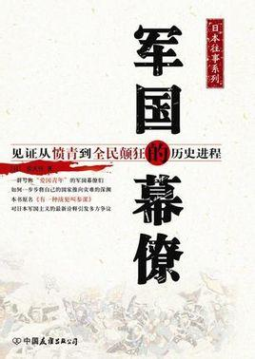
一次大战结束时，日本陆军的常备师团总数已经扩展到了21个，海军也在进行“八八舰队”计划，这已经超出了日本这个事实上的小国所能负担的界限了。比如说“八八舰队”如果建成，光每年的维持费用就是6亿日洋，而当时日本政府的财政支出每年只有15亿日洋！加上一战以后的和平潮流，维持这么庞大的军事机器确实有点荒唐。
再加上当时（1920年代）空前的经济危机席卷了世界，日本也进入了所谓“昭和恐慌”。东北部各县饿死不少人，卖儿卖女随处可见。这时候日本只能走“裁军”这一条路了。1925年加藤高明内阁时，陆相宇垣一成进行了所谓“宇垣裁军”。其主要内容是裁减五分之一的陆军军力也就是4个师团，关闭5所陆军医院，两所陆军幼年学校。
一战结束时，日本陆军的常备师团总数已经扩展到了21个，海军也在进行“八八舰队”计划，这已经超出了日本这个事实上的小国所能负担的界限了。
再加上当时（1920年代）空前的经济危机席卷了世界，日本也进入了所谓“昭和恐慌”。东北部各县饿死不少人，卖儿卖女随处可见。这时候日本只能走“裁军”这一条路了。
——俞天任《军国幕僚》

Slide 18
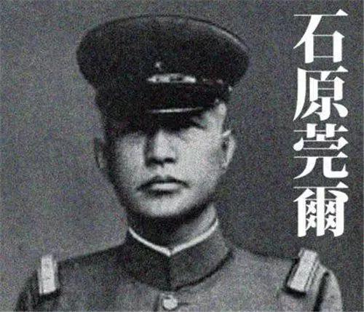
一次大战结束时，日本陆军的常备师团总数已经扩展到了21个，海军也在进行“八八舰队”计划，这已经超出了日本这个事实上的小国所能负担的界限了。比如说“八八舰队”如果建成，光每年的维持费用就是6亿日洋，而当时日本政府的财政支出每年只有15亿日洋！加上一战以后的和平潮流，维持这么庞大的军事机器确实有点荒唐。
再加上当时（1920年代）空前的经济危机席卷了世界，日本也进入了所谓“昭和恐慌”。东北部各县饿死不少人，卖儿卖女随处可见。这时候日本只能走“裁军”这一条路了。1925年加藤高明内阁时，陆相宇垣一成进行了所谓“宇垣裁军”。其主要内容是裁减五分之一的陆军军力也就是4个师团，关闭5所陆军医院，两所陆军幼年学校。
“未来世界的冲突是东方文明和西方文明的冲突，作为东方文明代表的日本不可避免地要和作为西方文明代表的美国要进行一场所谓“最终的战争”，以此来决定人类社会的走向。”
“在这场‘最终战争’的较量中，日本在战略地位上处于不利的地位：国土没有纵深，没有战略物资资源。在这场持久战的过程中，日本一定要一个后方基地，这个基地就是满蒙。”
——石原莞尔《战争史大观》

Slide 19
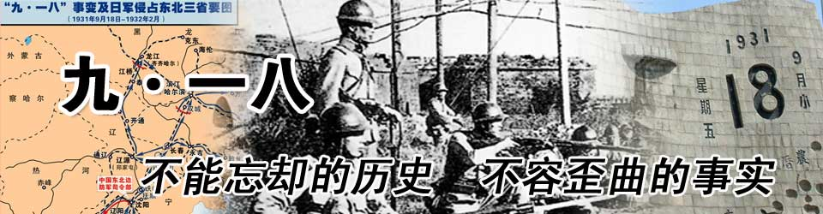
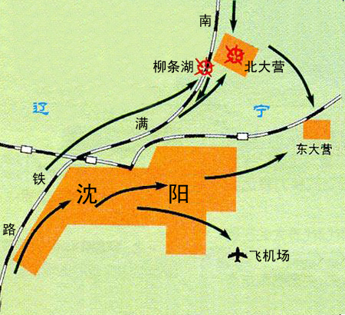
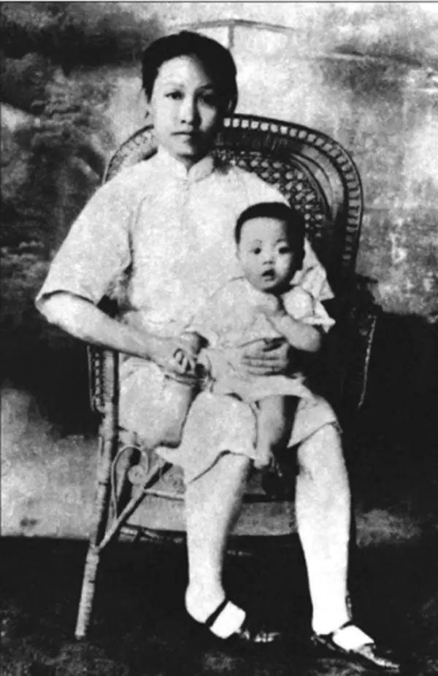

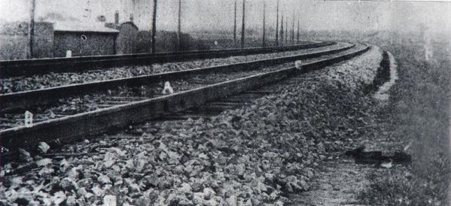
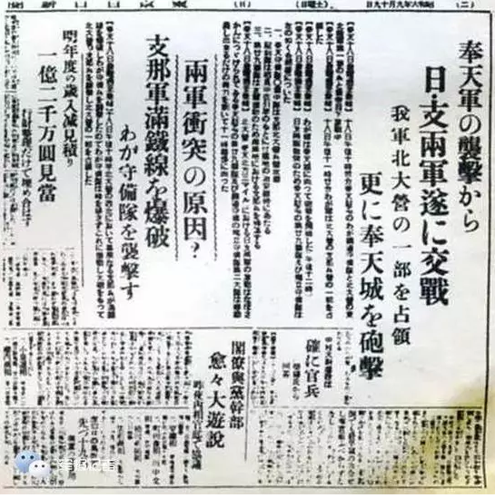
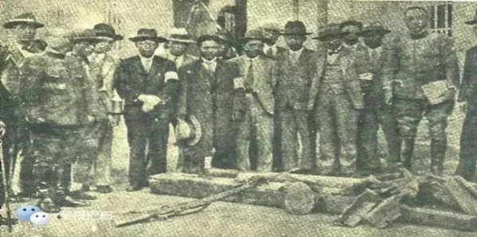
800米
宁儿：
母亲对于你没有尽到教育的责任，实在是遗憾的事情。母亲因为坚决地做了反满抗日的斗争，今天已经到了牺牲的前夕了。母亲和你在生前永远没有再见的机会了。希望你，宁儿啊！赶快成人，来安慰你地下的母亲！我最亲爱的孩子啊！母亲不用千言万语来教育你，就用实行来教育你。在你长大成人之后，希望不要忘记你的母亲是为国而牺牲的！
你的母亲赵一曼
1936年8月2日
800米
7500米
九一八事变

Slide 20
“这一事件的发生不是偶然的！这一政策是日本帝国主义者为实现其‘大陆政策’、‘满蒙政策’所必然采取的行动！”。“日本帝国主义者宣传‘这次冲突是奉天北大营中国军队破坏南满铁道所引起的’。这完全是骗人的造谣，三岁小孩子也不会相信这些话。”“日本帝国主义者之所以能占据满洲，完全是国民党军阀投降帝国主义的结果，所谓‘忍耐’、‘镇静’、‘莫给人以可乘之机会’、‘和平以示奋斗’等等所谓策略及其极力压迫一切反帝运动的行动，必然要使日本帝国主义者更急进的更肆无忌惮的来占领满洲！”
“这一事件的发生不是偶然的！这一政策是日本帝国主义者为实现其‘大陆政策’、‘满蒙政策’所必然采取的行动！”。“日本帝国主义者宣传‘这次冲突是奉天北大营中国军队破坏南满铁道所引起的’。这完全是骗人的造谣，三岁小孩子也不会相信这些话。”“日本帝国主义者之所以能占据满洲，完全是国民党军阀投降帝国主义的结果，所谓‘忍耐’、‘镇静’、‘莫给人以可乘之机会’、‘和平以示奋斗’等等所谓策略及其极力压迫一切反帝运动的行动，必然要使日本帝国主义者更急进的更肆无忌惮的来占领满洲！”
——摘选《关于反对日本帝国主义占领满洲的宣言》

Slide 21
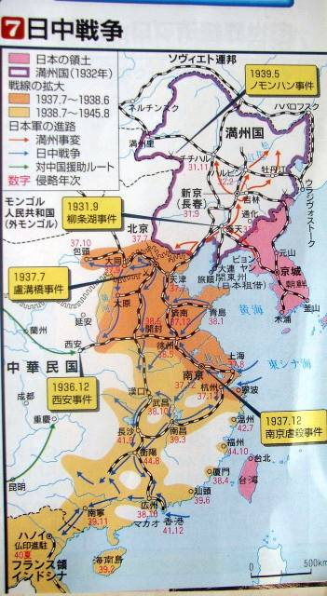
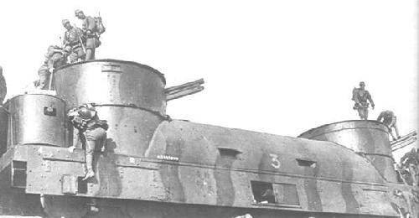
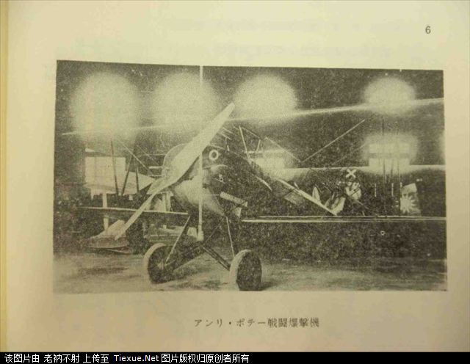
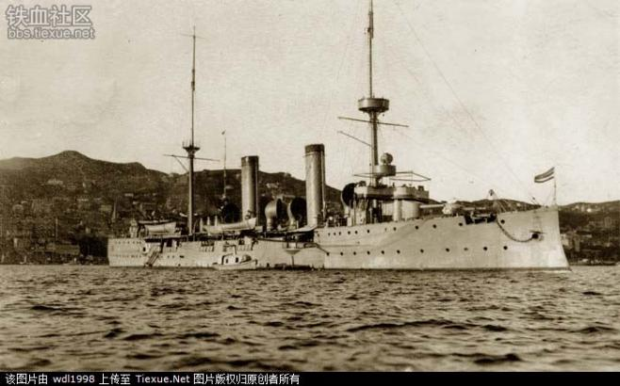
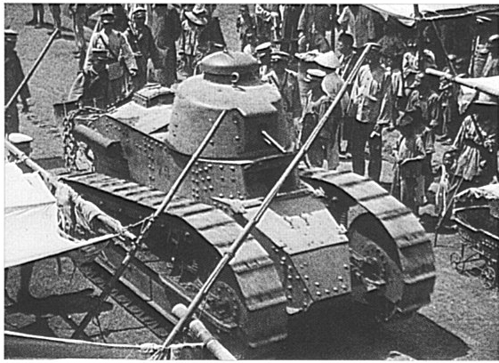
局部抗战(1931-1937)
九一八事变

Slide 22
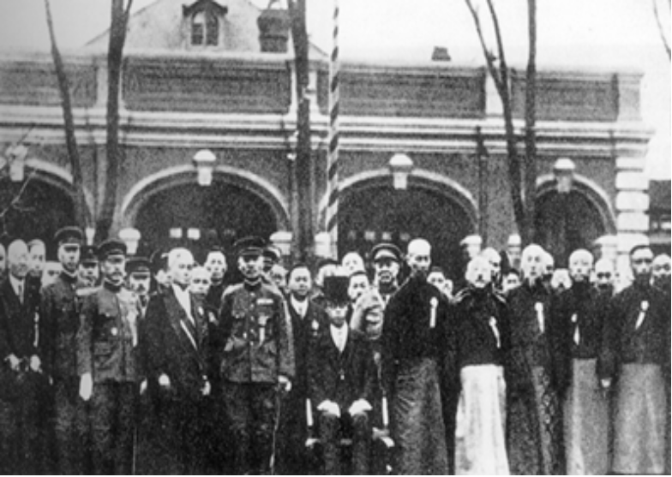
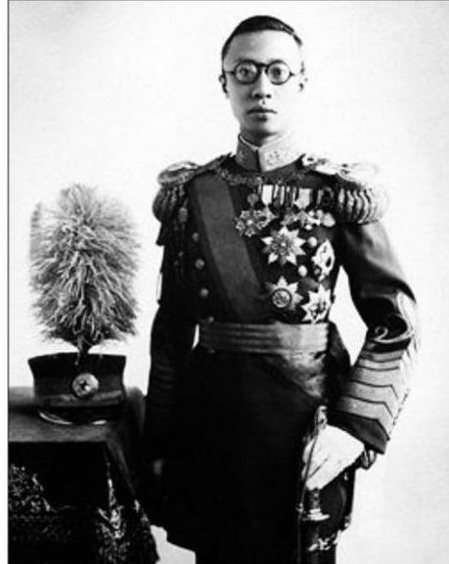
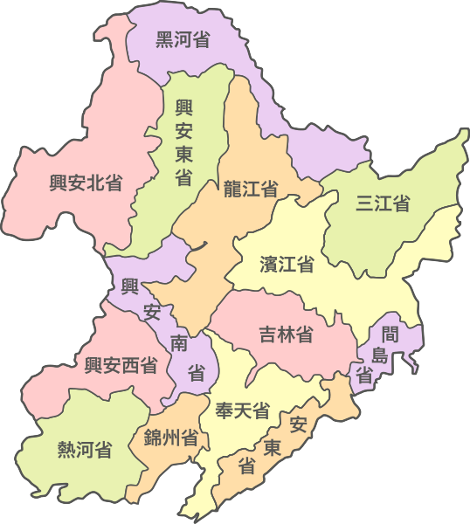




“这一事件的发生不是偶然的！这一政策是日本帝国主义者为实现其‘大陆政策’、‘满蒙政策’所必然采取的行动！”。“日本帝国主义者宣传‘这次冲突是奉天北大营中国军队破坏南满铁道所引起的’。这完全是骗人的造谣，三岁小孩子也不会相信这些话。”“日本帝国主义者之所以能占据满洲，完全是国民党军阀投降帝国主义的结果，所谓‘忍耐’、‘镇静’、‘莫给人以可乘之机会’、‘和平以示奋斗’等等所谓策略及其极力压迫一切反帝运动的行动，必然要使日本帝国主义者更急进的更肆无忌惮的来占领满洲！”

Slide 23




九一八事变

Slide 24








九一八事变
长城沿线
察哈尔省抗战
一·二八事变

Slide 25



局部抗战 南京国民政府的军事准备—重金构建防御工事和建筑要塞
“这一事件的发生不是偶然的！这一政策是日本帝国主义者为实现其‘大陆政策’、‘满蒙政策’所必然采取的行动！”。“日本帝国主义者宣传‘这次冲突是奉天北大营中国军队破坏南满铁道所引起的’。这完全是骗人的造谣，三岁小孩子也不会相信这些话。”“日本帝国主义者之所以能占据满洲，完全是国民党军阀投降帝国主义的结果，所谓‘忍耐’、‘镇静’、‘莫给人以可乘之机会’、‘和平以示奋斗’等等所谓策略及其极力压迫一切反帝运动的行动，必然要使日本帝国主义者更急进的更肆无忌惮的来占领满洲！”
事实上，南京国民政府很早就认识到国防建设的重要性。1928年8月14日，国民党二届五中全会通过的《整理军事案》指出:“在国防上，海军、空军及军港要塞之建筑，均为重要。……今日之国防计划中，必须实事求是，发展海军，建设空军，俾国防计划归于完成。”
“一二八”事变后，蒋介石就已经调集约120万军队开进华北。在上海，蒋以开办国防训练班为名，以张自忠为总负责人，构筑从上海闸北一直到杭州的钢筋混泥土堡垒防线，共7条，到1937年基本完成。
1933年在德国军事顾问的帮助下，为增强各要塞火力，南京政府向德国订购了大批要塞重炮，其中一批平、高射两用炮于七七事变前夕运到，星夜装置在江阴、镇江、南京、武汉各个要塞。

Slide 26

局部抗战 南京国民政府的军事准备—重金构建防御工事和建筑要塞
“这一事件的发生不是偶然的！这一政策是日本帝国主义者为实现其‘大陆政策’、‘满蒙政策’所必然采取的行动！”。“日本帝国主义者宣传‘这次冲突是奉天北大营中国军队破坏南满铁道所引起的’。这完全是骗人的造谣，三岁小孩子也不会相信这些话。”“日本帝国主义者之所以能占据满洲，完全是国民党军阀投降帝国主义的结果，所谓‘忍耐’、‘镇静’、‘莫给人以可乘之机会’、‘和平以示奋斗’等等所谓策略及其极力压迫一切反帝运动的行动，必然要使日本帝国主义者更急进的更肆无忌惮的来占领满洲！”
1934年1月，国民党召开四届四中全会，蒋介石向会议提出《确立今后物质建设根本方针案》，其中提出：“国家及私人大工业今后避免其集中于海口；道路、航路之开辟，尤须首先完成西向之干线，使吾国于海口外，尚有不受海上敌国封锁之出入口；于经济中心区附近不受外国兵力威胁之地区，确立国防军事中心地“。

Slide 27

局部抗战 日本的对华策略
“这一事件的发生不是偶然的！这一政策是日本帝国主义者为实现其‘大陆政策’、‘满蒙政策’所必然采取的行动！”。“日本帝国主义者宣传‘这次冲突是奉天北大营中国军队破坏南满铁道所引起的’。这完全是骗人的造谣，三岁小孩子也不会相信这些话。”“日本帝国主义者之所以能占据满洲，完全是国民党军阀投降帝国主义的结果，所谓‘忍耐’、‘镇静’、‘莫给人以可乘之机会’、‘和平以示奋斗’等等所谓策略及其极力压迫一切反帝运动的行动，必然要使日本帝国主义者更急进的更肆无忌惮的来占领满洲！”
“希望造成南京政府的政令在华北不能推行的形势……把华北政权下的官员更换为便于我方政策执行的人员，以造成华北地区官民在该地不进行排日的先入为主的气氛”
——斋藤内阁（1935年）《对华政策大纲》
“关于华北自治，南京政府若要强加干涉，则日方将随时随地行使其所认为适当之武力的发动”
——《日陆军当局对华北自治运动的方针要点》（1935.12）
“生产力之不足，生产设备之不足，原料之不足及蓄积资本之不足……亦须发动对国外举国之战争，以期平靖。”
——近卫文麿（1937.5）
1935年策划“华北五省自治”

Slide 28






局部抗战 中国共产党的战略思想
“这一事件的发生不是偶然的！这一政策是日本帝国主义者为实现其‘大陆政策’、‘满蒙政策’所必然采取的行动！”。“日本帝国主义者宣传‘这次冲突是奉天北大营中国军队破坏南满铁道所引起的’。这完全是骗人的造谣，三岁小孩子也不会相信这些话。”“日本帝国主义者之所以能占据满洲，完全是国民党军阀投降帝国主义的结果，所谓‘忍耐’、‘镇静’、‘莫给人以可乘之机会’、‘和平以示奋斗’等等所谓策略及其极力压迫一切反帝运动的行动，必然要使日本帝国主义者更急进的更肆无忌惮的来占领满洲！”
1935年8月1日，红军在长征途中发表的《为抗日救国告全体同胞书》，即著名的《八一宣言》 。八一宣言是推动第二次国共合作的重要文件，意味着中共关门主义的结束，实行抗日民族统一战线策略的开始。
一二九学生运动
瓦窑堡会议召开于1935年12月，当时是华北事变之后中日民族矛盾上升为主要矛盾，中共在这次会议中制定了建立抗日民族统一战线的方针。
北上抗日先遣队

Slide 29








中日民族矛盾上升为国内主要矛盾
九一八事变
1931年《大公报》刊文《问良知之良心安在》：
……东北沦陷，热河失地，实非在于我武装之劣弱，给养之困乏，而在于国民政府之忍让，张学良之逃遁。国养将才，不以报国，家罹父仇，不以雪恨，温和至此，当获今年诺贝尔和平奖……
长城沿线
察哈尔省抗战
一·二八事变

Slide 30
“这一事件的发生不是偶然的！这一政策是日本帝国主义者为实现其‘大陆政策’、‘满蒙政策’所必然采取的行动！”。“日本帝国主义者宣传‘这次冲突是奉天北大营中国军队破坏南满铁道所引起的’。这完全是骗人的造谣，三岁小孩子也不会相信这些话。”“日本帝国主义者之所以能占据满洲，完全是国民党军阀投降帝国主义的结果，所谓‘忍耐’、‘镇静’、‘莫给人以可乘之机会’、‘和平以示奋斗’等等所谓策略及其极力压迫一切反帝运动的行动，必然要使日本帝国主义者更急进的更肆无忌惮的来占领满洲！”
“双十二”事件是我们国家存亡绝续的分野，我们自相砍杀的内战，是要从此绝迹了；我们抗敌复土的光荣战争，是马上就要见之行动了，我们民族与国家已有了复兴的希望，这显然是我们中国划时代的一个事件。不独使我们可以期待着国策转变适合了民众的要求，且已投下了一块巨石于国际深潭，忽然飞沫四溅，警醒了世界苟且偷安的人士与夫野心帝国主义者的憧憬与迷梦。……这次事件的动机是基于广大民众的要求，而这次事件的结束，是仰仗着领袖的人格的伟大。我与杨主任只是拿一点赤诚，做了民众与领袖中间的一个引线。……一个划时代的事件发生之后，必须有一种划时代的精神和行动随着产生……抗日复土的光荣责任，已经加在我们的肩头了!……我亲爱的将士们!这当然是你们无可逃避的责任，我希望你们能够真干!就干!……这显然是我们民族解放斗争的开端，也正是我们民族复兴的起点。
西安事变揭开国共合作抗战序幕，标志抗统初步形成。

Slide 31






“……我们只有牺牲到底，抗战到底，唯有‘牺牲到底’的决心，才能博得最后的胜利。若是彷徨不定，妄想苟安，便会陷民族于万劫不复之地 !”
——1937年7月17日蒋介石发表《对于卢沟桥事件之严正表示》

Slide 32






Slide 33




（1937年7月卢沟桥事变到1938年10月广州、武汉失守）
战略防御阶段——抗战第一阶段
1936年6月，蒋介石说：“当战争来临时，我将在沿海地区做可能的最强烈的抵抗，然后逐步向内陆撤退，继续抵抗。最后，我们将在西部某省，可能是四川，维持一个自由中国，以待英美的参战，共同抵抗侵略者。”
“平津既陷，人民荼毒至此，虽欲不战，亦不可得，否则国内必起分崩之祸。与其国内分崩，不如抗倭作战。”
——《蒋中正日记》，1937年8月4日
7月30日，中国军队撤离天津，天津沦陷。图为日军侵占天津市区。

Slide 34


第二次国共合作
“此次中国共产党发表之宣言，即为民族意识胜过一切之例证。宣言中所举诸项，如放弃暴动政策与赤化运动，取消苏区与红军，皆为集中力量，救亡御侮之必要条件。。。对于国内任何派别，只要诚意救国，愿在国民革命抗敌御侮之旗帜下共同奋斗者，政府自无不开诚接纳，咸使集中于本党领导之下，而一致努力。”
——1937年9月23日
实际上承认了中国共产党在全国的合法地位。以国共合作为主体的抗日民族统一战线正式建立！
牢记历史 不忘过去 珍爱和平 开创未来

Slide 35
淞沪会战
1937年8月13日～11月11日
项目 | 中国 | 日本
部队 | 全国兵力200万，蒋介石的中央军只占到1/4，其他都是地方军阀拉壮丁而来的。 | 现役部队50万，300万受到过严格军事训练的预备役
文化 程度 | 成年男子的识字率才15%。 | 初中以上文化，可操纵望远镜、迫击炮，看懂地图。
海军 | 6万多吨军舰 | 世界第三，航母10艘，战列舰11艘，各种舰艇不计。
空军 | 305架飞机，第一代木制的双翼的战斗机 | 2600多架飞机。

Slide 36



淞沪会战
1937年8月13日～11月11日
姚子青
谢晋元
牢记历史 不忘过去 珍爱和平 开创未来

Slide 37


淞沪会战
1937年8月13日～11月11日
“每天一个师又一个师投入战场，有的不到3个小时就死了一半，有的支援5个小时死了三分之二，这个战场就像牺牲的熔炉一片片战死......”
“日军在长江沿岸及黄埔江沿岸继续登陆，与我军一个点一个点地争夺，往往日军白昼占去，夜间我又夺回。”
“在日军舰炮火下，伤亡惨重，往往一个部队，不到几天就伤亡殆尽地换下来了。我亲眼看见教导总队那个团，整整齐齐地上去，下来时，只剩下几付伙食担子。”
——杨天石《找寻真实的蒋介石：蒋介石日记解读1》
牢记历史 不忘过去 珍爱和平 开创未来

Slide 38


南京大屠杀
1937年12月13日
“就任我们开枪扫射，重机关枪1分钟能发600发子弹，连续扫射了15到20分钟……弹药箱都（打）空了。”
“（尸体）扔进了扬子江里。原先只有十多人的时候，还能随着江水流动，等到几百人、几千人的时候就都流不动了，阻塞住了。”
——NHK南京大屠杀调查纪录片
牢记历史 不忘过去 珍爱和平 开创未来

Slide 39


“国难当头，一切为了打击敌人。”
在距巴黎1000多公里的柏林，经过两年深造，刚刚获得“优秀毕业生”荣誉和特准工程师称号的龚祖同，本应留校继续攻读工程博士学位，然而抗日战争爆发，他顾不上答辩，匆忙回到灾难深重的祖国，创办了中国第一个光学工厂，1938年成功试制出中国第一台军用望远镜和机枪瞄准镜，经大批生产后用于前线。

Slide 40

战略相持阶段（1938年10月到1943年12月）
“苦撑待变”战略就抗战而言，不免带有消极性质，就外交而言，则不失为一明智的政策，因为作为一个半殖民地的弱国，努力获得各种外援是外交的首要任务。“二战”爆发前国民政府的外交活动最大限度地孤立了日本，争取了友邦。
——王建朗《二战爆发前国民政府外交综论》

Slide 41



台儿庄大战期间，第31师使用了30万余枚手榴弹。时任峄县代理县长李同伟回忆：战后他返回台儿庄，看到地面上散落的手榴弹弹皮有10厘米厚，满地都是手榴弹木柄。
弹孔墙
参加台儿庄大战的国军敢死队员

Slide 42
“我军自二十六年七月抗战军兴至二十七年一月，半年期间在华北、华东、华中等地区大小数十战或败或溃，民心士气非常颓丧，幸而台儿庄、临沂二役大捷，民心士气为之一振，关系抗战前途甚大。检讨八年抗战战役，我军真胜利者不多，而抗战甫及半年便有此二次大捷，考其原因，我出哀兵、敌出骄兵。兵法云：“二兵相交哀其胜也。”故我能胜敌。”
——《白崇禧口述自传》
国民党军队“凭藉散兵壕，全部守兵顽强抵抗直到最后。宜哉，此敌于此狭窄的散兵壕内，重叠相枕，力战而死之状，虽为敌人，睹其壮烈亦将为之感叹。曾使翻译劝其投降，应者绝无。尸山血河，非独日军所特有。”
——日军主力第十师团步兵第十联队《战斗详报》

Slide 43

“1937年至1938年的冬天，中国发生了奇迹……空前未有的最完全的团结精神，在汉口存在了好几个月。其时曾在武汉呆过的人，从没有能够精确地说明这武汉精神是怎么回事。全中国都动了……”
——【美】白修德《中国的惊雷》

Slide 44




据当时的报纸刊载，参加献金的有年逾古稀的老人，也有几岁孩童，人们争先恐后，把献金台围得水泄不通。汉阳一乡民献出祖传元宝，武昌乞丐所全体乞丐自动绝食一天，献金40元。汉口各店主为全体店员捐献一月薪金，各房东捐房租一个月，共计40万元。三镇几十家戏院近3000名演职员不取报酬，捐出全部收入……11日晚，轰轰烈烈的献金运动结束，参加者有百万人次，总共募集金额达百万元以上。国民政府用这些捐款为前方战士购买了大量的药品和医疗器械，以及20万套单衣，40万套棉衣。
万家岭大捷

Slide 45

“一时之进退变化，绝不能动摇我国抗战之决心”“任何城市之得失，绝不能影响于抗战之全局”；表示将“更哀戚、更坚忍、更踏实、更刻苦、更猛勇奋进”，戮力于全面、持久的抗战。

Slide 46


从1939年开始，日本陆军的培训体系就开始出现问题。一方面是中国抗日军民持续地拖耗了日军的大量兵力，在中国战场尤其是敌后抗日根据地周边的日军都陷入了一种“流血不止”的“尴尬状态”。另一方面，对苏联的军事准备也使得关东军的主力被禁锢在中国东北，无法调往其他区域。日本国内的各师管区不得不加紧搜刮适龄青年，而且对新入役士兵的训练时间开始被缩短，长距离行军训练和联合演习等科目被取消，结果新兵被派到战场后，所在部队不得不对其进行加训。

Slide 47




战略相持阶段国际态势
1
2
日本发动太平洋战争(1941.12.7)
美国、英国立即向日本宣战(1941.12.8)
4
3
蒋中正为最高统帅，美国的史迪威任总参谋长。
中国正式对日宣战和同盟国联合。(1941.12.9和1942元旦)

Slide 48




《抗日战争部分时期国民党军队阵亡人数统计表》

Slide 49


材料 1938年秋，日本在华北占领区内的“治安恶化，每天都听到炸毁铁路的消息，连北平也受到威胁。尤其是共产党军队以山西省山区为根据地，向平汉线和津浦线之间、山东省山区地带，继而向冀东地区扩大组织，巧妙地开展游击战，在日军防守的缝隙中猖狂地扰乱治安”。
——〔日〕《武藤章中将回忆录》，转引自〔日〕防卫厅防卫研究所战史室：《战史丛书18.华北的治安战1》
截图来自《1949国民党怎样失去中国大陆》

Slide 50








抗日根据地的建立与发展
完县一区郭家庄村选大会
1938年7月7日晋察冀群众团体青抗会、农民抗日救国会、妇女抗日救国会、儿童团纪念抗战一周年
《河北妇女运动史资料选辑》第四辑河北省妇女联合会编1983年版114页

Slide 51




抗日根据地的建立与发展
“八路军是一支政治部队；他们的思想工作、组织群众及经济政策——以尽可能团结一切可以团结的力量，并同时改善穷人生活为主导——所有的一切都主要为战争服务”。
——美军观察组成员谢伟思
妇女冬学

Slide 52
敌后，是敌人的后方，是“前线中的前线”，是“超级前线”。
（1941年和1942年）在敌人的疯狂进攻下，抗日根据地遭到严重摧残，不仅面积大为缩小，人口也降到5000万以下，八路军、新四军等人民抗日武装则由50万人减至40余万人，经济条件十分艰难，有的部队指战员甚至是在有半年吃树叶、地瓜秧、花生皮稀稀掺一点粮食的情况下进行作战的，即使环境相对稳定的陕甘宁边区也“曾经弄到几乎没有衣穿，没有油吃，没有纸，没有菜，战士没有鞋袜，工作人员在冬天没有被盖”的程度，敌后抗战进入了极端困难时期。
——《毛泽东选集》第3卷第892页，人民出版社1991年版

Slide 53



Slide 54

苏联、美国、英国对中国抗战的援助，分经济、军事、人员、道义几个方面。苏联是最早援助中国的国家。苏联从1937年9月到1941年6月，援助飞机1235架，大炮1600门、机枪14000挺、步枪5万支，子弹1亿8千万发，借款一亿七千三百余万美元。
美国从1941年5月至战争的结束，美国援华的租借物资和劳务的总计8.46亿美元，其中的各种军用装备价值5.17亿美元，另外还有经济贷款6亿9千800万美元。美国对中国人员方面的援助，最显著的是陈纳德的飞虎队，他们在开辟驼峰航线、对抗日机方面发挥了重要作用，帮助了中国掌握了制空权。
英国在欧洲的战场上对德作战，分4次向中国提供贷款1800万英镑。实际上英国在二战期间对中国没有一分钱的援助。
——杨天石教授
国军装备的苏联T-26坦克

Slide 55
“空军方面，苏联志愿队于民国二十六年十一月成立，协助中国空军对日作战，因俄方一切保守秘密，活动记载极为有限，甚至人员的姓名都用化名。徐中约教授所编著的《中国近代史》一书中记载，至民国二十八年底，有二千名苏联飞行员派至中国。据《外籍空军志愿队参加抗日战史》的资料显示，志愿队人数最多是在二十八年十月份，有四百二十五人；最少在民国二十九年六月，仅余四十八人。”
——[台]王正华：《抗战时期外国对华军事援助》，环球书局民国76年4月版，128页 注意：同上书对此的注释中公布《外籍空军志愿队参加抗日战史》中的数字出自国防部史政编译局档案，152.1/2320 （从抗战爆发到德苏战争前）“据当时俄军事顾问赵列潘诺夫（A.I.Cherepanov）的忆述，共提供飞机八百八十五架，大炮九百四十门，机关枪八千三百挺，及其他武器多种。”
——[台]王正华：《抗战时期外国对华军事援助》，环球书局民国76年4月版，121页

Slide 56




Slide 57



在华日本人反战同盟晋察冀支部
据统计，前后在中国军队服役的日本人共有7万。其中4千人参加了第四野战军，在军中组成一支“鬼子部队”，在四平战役中立下大功。其余的日本人分别投身解放军的医护、培训、军工和生产系统里面，成为解放军中重要的有生力量之一。
前日籍解放军小林宽澄

Slide 58



抗日神剧几时休？
1942年1月15日《敌寇在华北的强化治安运动》一文指出：“所谓‘三光政策’就是敌人每次‘扫荡’我根据地时，常挨村洗劫，将男女杀光，东西抢光，房屋烧光，造成一片焦土，使我军民无法安居，形成所谓‘无人区’。在实行‘三光政策’时，敌人特别注意对我生产工具与牲畜之破坏与掠夺，企图根本摧毁我生产，以饿死我军民。”

Slide 59


历史书中的一句话，有时就是别人的一辈子
铭记历史，不是为了延续仇恨
而是要增强人们对和平的坚守

